Slide 1
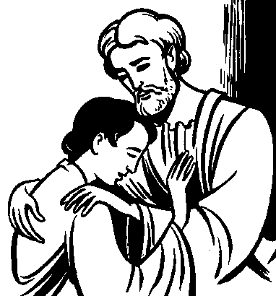
Il Padre accoglie
E dona il suo Perdono
5 giugno 2011

Slide 2
Il Padre accoglie
E dona il suo Perdono
Gianmarco Arabelli
Stefania Barbagallo
Chiara Brizzi
Arianna Celli
Guya Centini
Gioele Checchi
Daniel Giuliano
Iacopo Lepore
Filippo Lucherini
Alice Nelli
Alyssa Nestola
Giulio Niccoli
Teresa Piccinini
Enza Pinto
Linda Quiriconi
Giulio Ruggieri
Samuele Sabino
Giovanni Sodini
Francesco Udorovitch

Slide 3
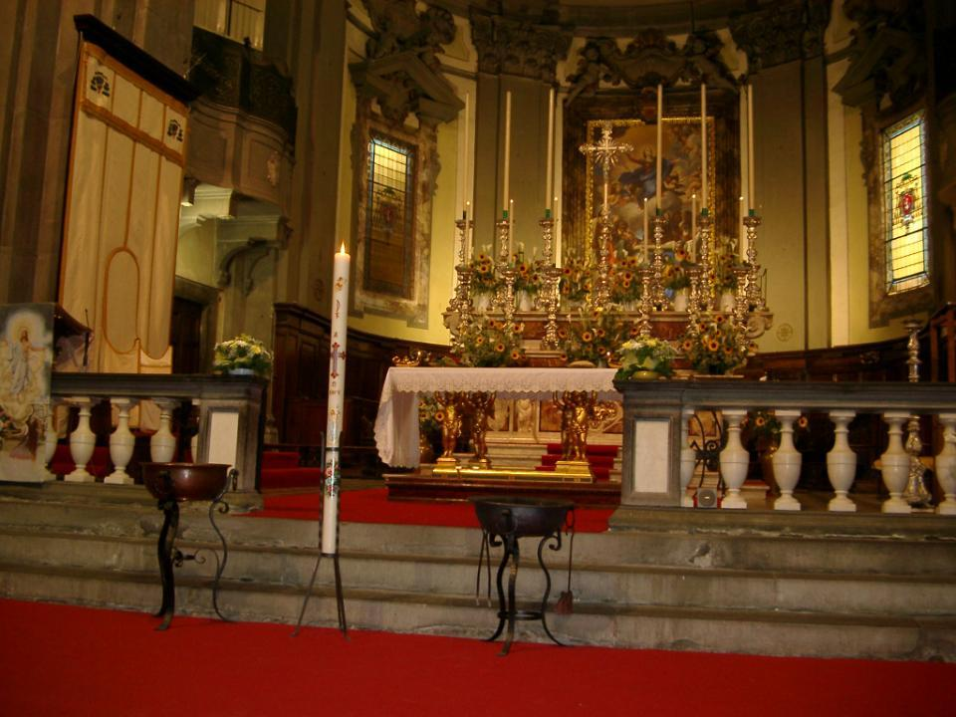
Entriamo processionalmente nella casa di Dio, il Padre del cielo: noi ci avviciniamo a lui perché ci voglia rendere per sempre suoi amici. Avanzeremo cantando e ci segneremo con l’acqua benedetta. Intingeremo le dita della mano destra in quell’acqua che ricorda quella che il sacerdote ha versato sulla nostra testa nel momento del nostro Battesimo.

Slide 4
In quella occasione i nostri genitori hanno fatto delle promesse a nome nostro. Forse noi non le abbiamo sempre mantenute. Toccando quest’acqua noi vogliamo ricordare le nostre promesse e così sapremo meglio chiedere perdono al Signore nella nostra confessione. Dopo aver bagnato la mano nell’acqua faremo un bel segno di croce, simbolo del cristiano.

Slide 5
Scusa, Signore.

Slide 6
Scusa, Signore, se bussiamo alla porta del tuo cuore; siamo noi. Scusa Signore, se chiediamo mendicanti dell'amore un ristoro da te.

Slide 7
Così la foglia quando è stanca cade giù, ma poi la terra ha una vita sempre in più. Così la gente quando è stanca vuole te e tu, Signore, hai una vita sempre in più, sempre in più.

Slide 8
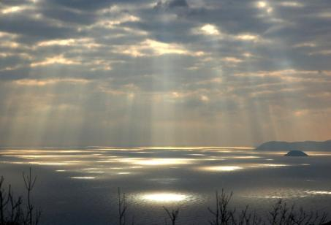
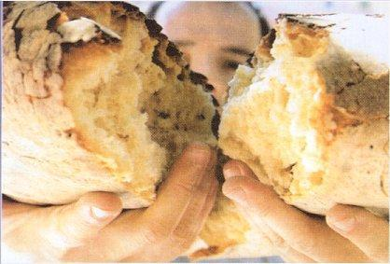
Scusa, Signore, se entriamo nella reggia della luce... siamo noi... Scusa, Signore, se sediamo alla mensa del tuo corpo per saziarci di te...

Slide 9
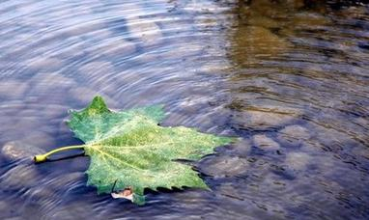
Così la foglia quando è stanca cade giù, ma poi la terra ha una vita sempre in più.
Così la gente quando è stanca vuole te e tu, Signore, hai una vita sempre in più, sempre in più.

Slide 10
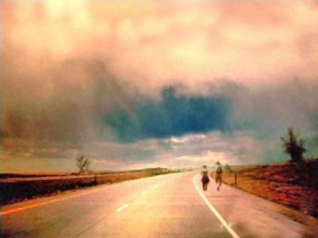
Scusa, Signore, quando usciamo dalla strada del tuo amore… siamo noi... Scusa, Signore, se ci vedi solo all'ora del perdono ritornare da te...

Slide 11
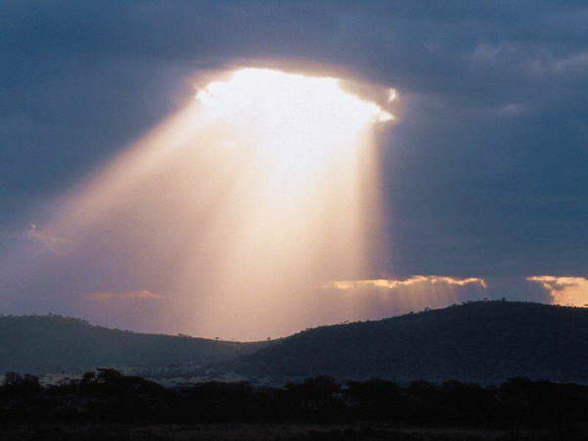
Così la foglia quando è stanca cade giù, ma poi la terra ha una vita sempre in più. Così la gente quando è stanca vuole te e tu, Signore, hai una vita sempre in più, sempre in più.

Slide 13
O Dio, nostro Padre: se ci vogliamo bene, tu sei con noi; se facciamo la pace, tu sei con noi. Anche quando non siamo buoni, tu non ci abbandoni e resti vicino a noi. Stai con i buoni e cerchi con amore anche i cattivi.

Slide 14
Non ti stanchi mai di stare vicino a noi e non ti dimentichi mai di nessuno. Per questo, oggi, noi ti diciamo grazie con Gesù, tuo Figlio, che è Dio, e vive e regna con te, nell'unità dello Spirito Santo per tutti i secoli dei secoli.
Amen.

Slide 16
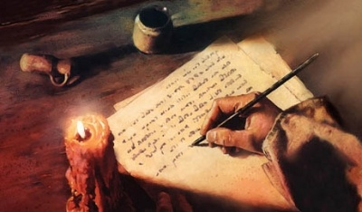
Il Signore sia con voi.
E con il tuo spirito.
Dal Vangelo secondo Luca.
Gloria a te, o Signore.

Slide 17
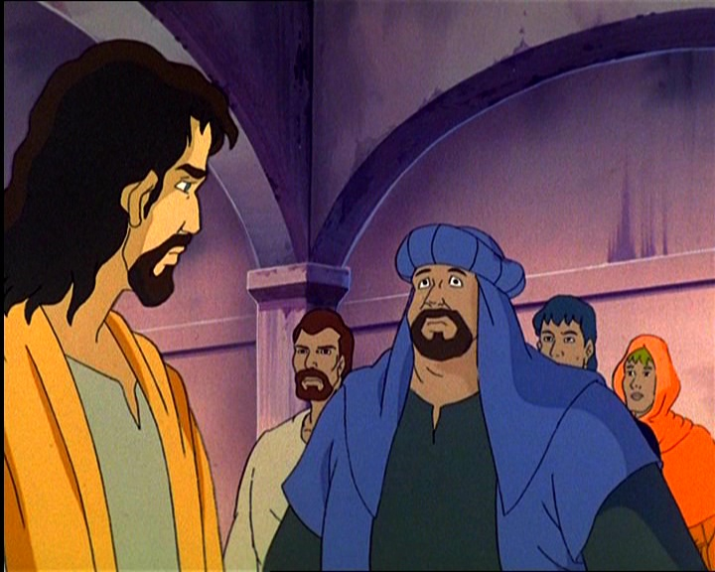
Gesù raccontò questa parabola:

Slide 18
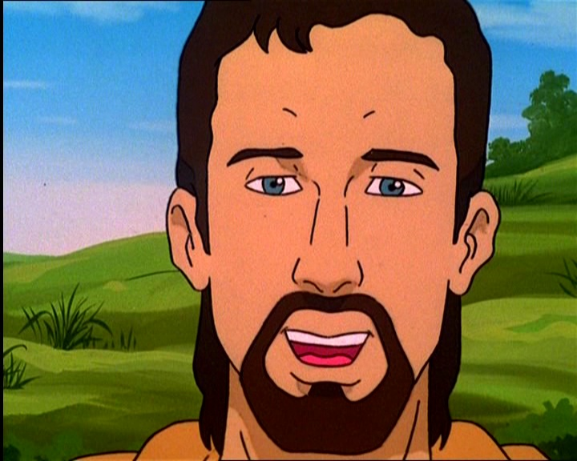
Un uomo aveva due figli.
Il più giovane disse a suo padre:

Slide 19
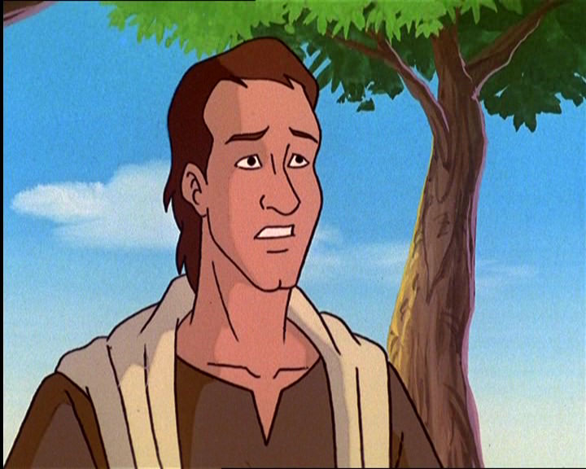
Padre, dammi subito
la mia parte di eredità.

Slide 20
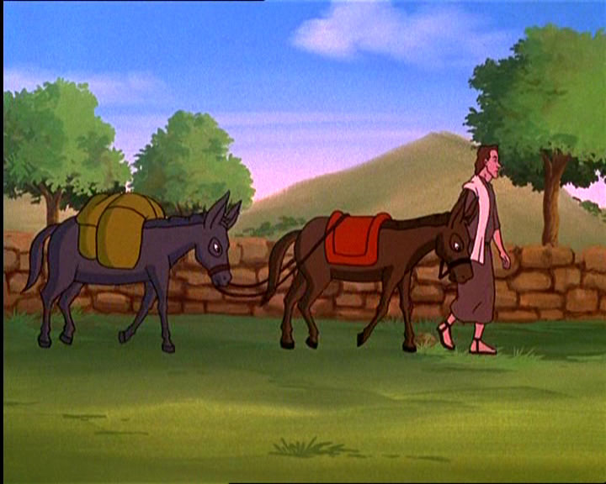
Allora il padre divise il patrimonio tra i due figli. Pochi giorni dopo, il figlio più giovane vendette tutti i suoi beni e con i soldi ricavati se ne andò in un paese lontano.

Slide 21
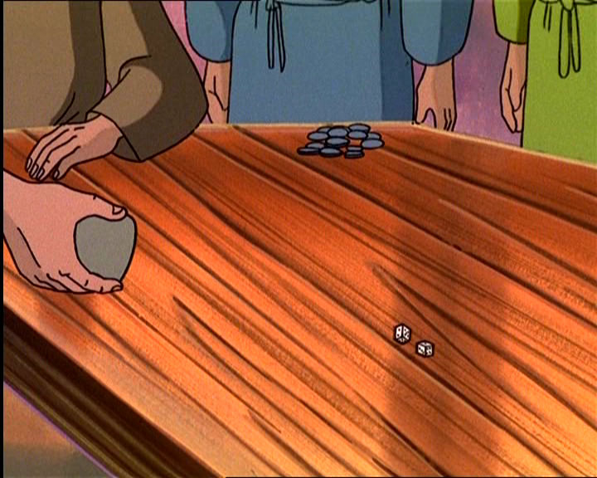
Là, si abbandonò
a una vita disordinata
e così spese tutti i suoi soldi.

Slide 22
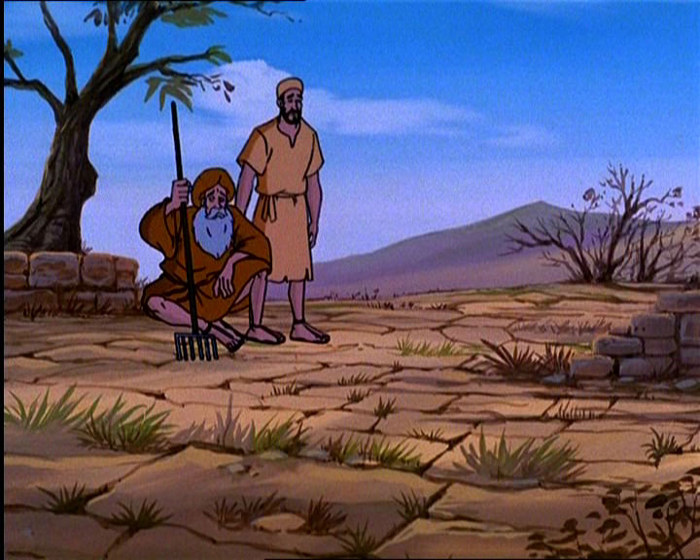
Ci fu poi in quella regione una grande carestia, e quel giovane non avendo più nulla si trovò in grave difficoltà. Andò allora da uno degli abitanti di quel paese e si mise alle sue dipendenze.

Slide 23
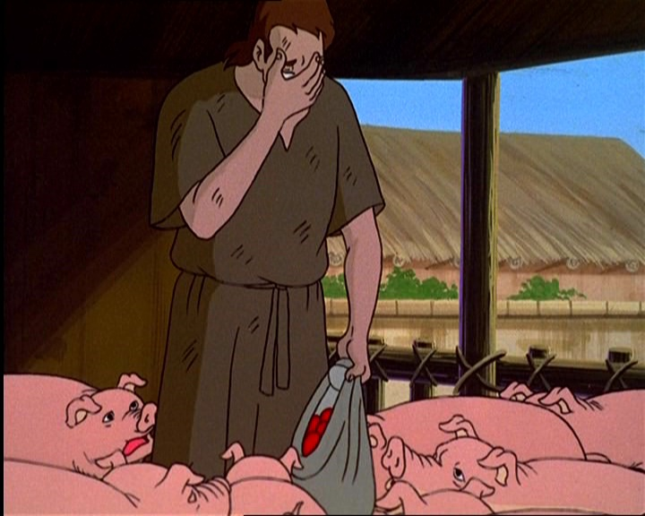
Costui lo mandò nei campi a fare il guardiano dei maiali.

Slide 24
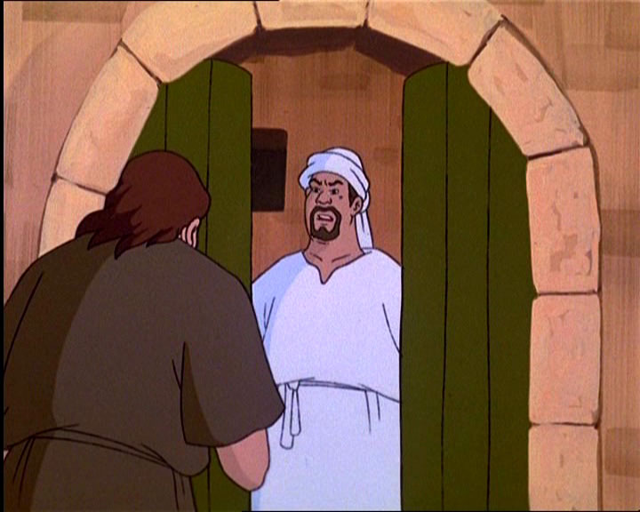
Era talmente affamato che avrebbe voluto sfamarsi con le ghiande che si davano ai maiali, ma nessuno gliene dava.

Slide 25
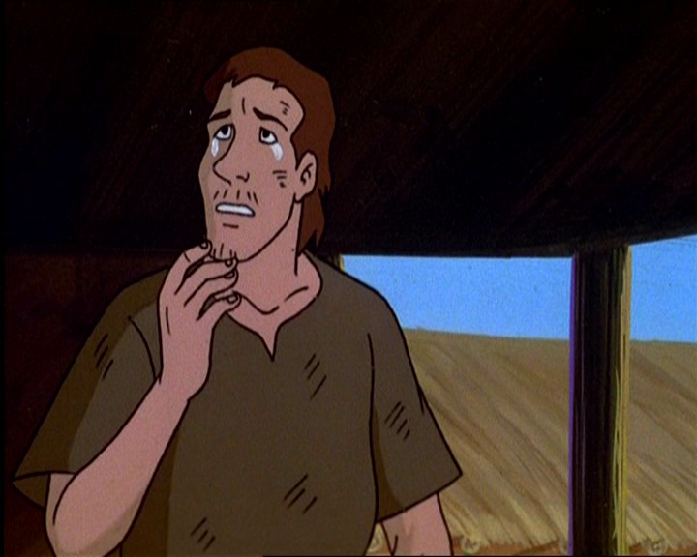
Allora si mise a riflettere sulla sua condizione e disse:
Tutti i dipendenti di mio padre hanno cibo in abbondanza. Io invece, sto qui a morire di fame.
Allora si mise a riflettere sulla sua condizione e disse:
Tutti i dipendenti di mio padre hanno cibo in abbondanza. Io invece, sto qui a morire di fame.

Slide 26
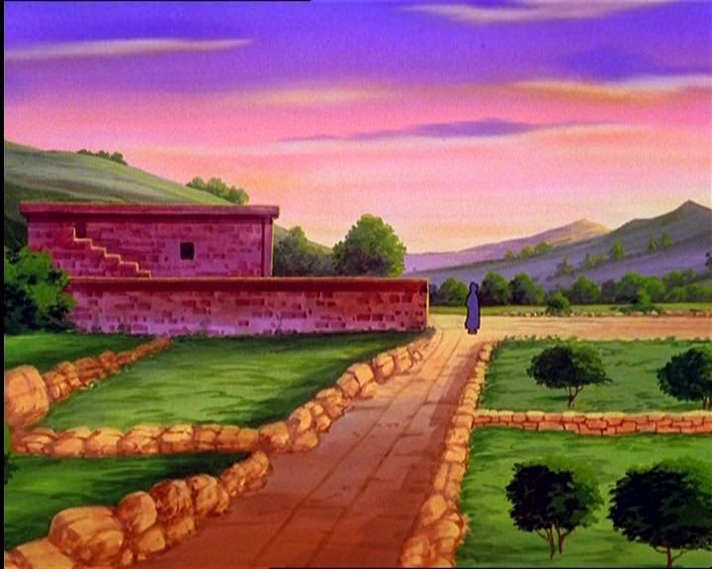
Ritornerò da mio padre e gli dirò: Padre ho peccato contro Dio e contro di te. Non sono più degno di essere considerato tuo figlio. Trattami come uno dei tuoi dipendenti.

Slide 27
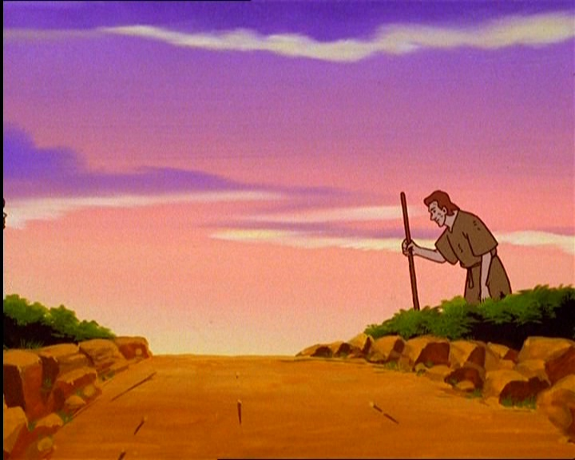
Si mise subito in cammino
e ritornò da suo padre.

Slide 28
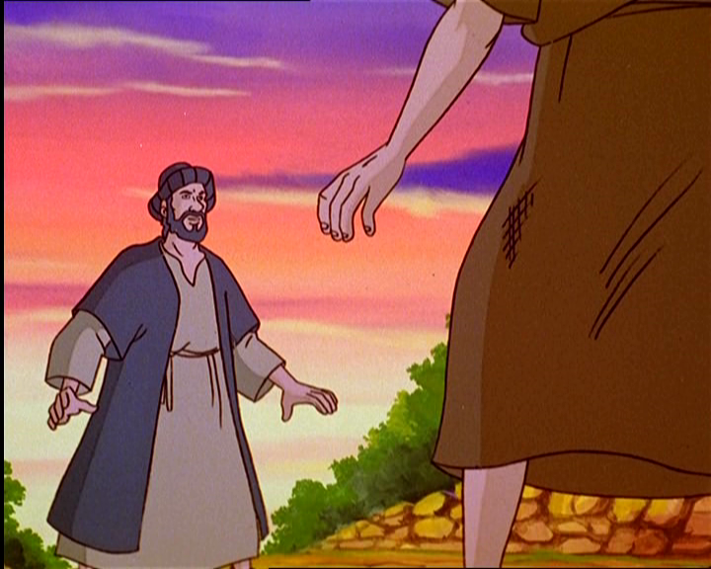
Era ancora lontano dalla casa paterna, quando suo padre lo vide e, commosso, gli corse incontro.

Slide 29
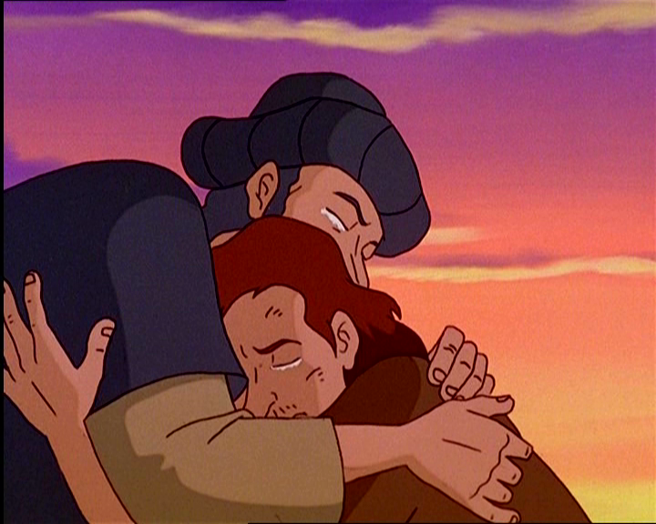
Lo abbracciò e lo baciò.
Ma il figlio gli disse:

Slide 30
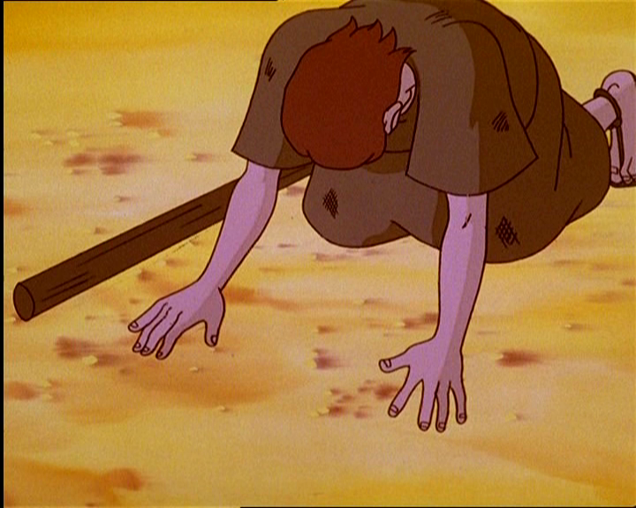
Padre, ho peccato contro Dio e contro di te.

Slide 31
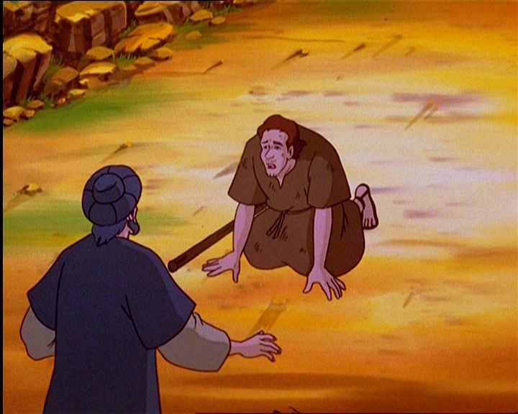
Non sono più degno
di essere considerato tuo figlio.

Slide 32
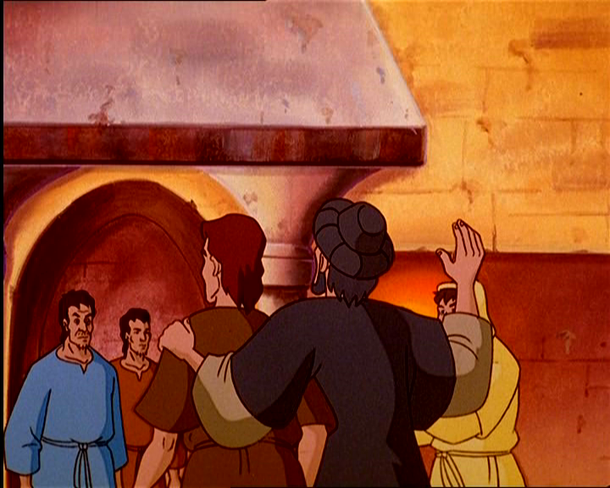
Ma il padre ordinò subito ai suoi servi:
Presto, andate a prendere il vestito più bello e fateglielo indossare. Mettetegli l’anello al dito e dategli un paio di sandali. Poi prendete il vitello, quello che abbiamo ingrassato, e ammazzatelo.

Slide 33
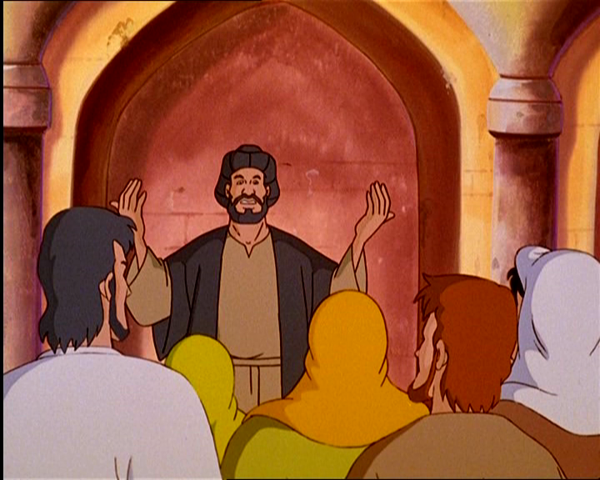
Dobbiamo festeggiare con un banchetto il suo ritorno, perché mio figlio era per me come morto e ora è tornato in vita, era perduto e ora l’ho ritrovato.

Slide 34
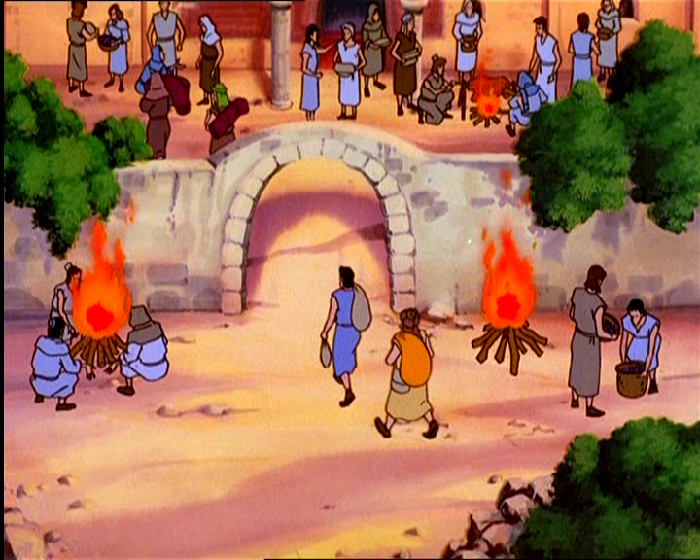
E cominciarono a far festa.

Slide 35
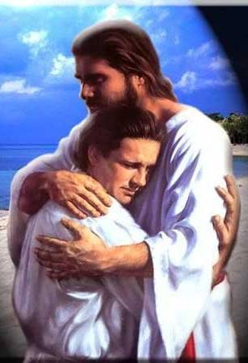
Parola
del
Signore.
Lode a te, o Cristo.

Slide 36
CONFESSIONE INDIVIDUALE

Slide 38
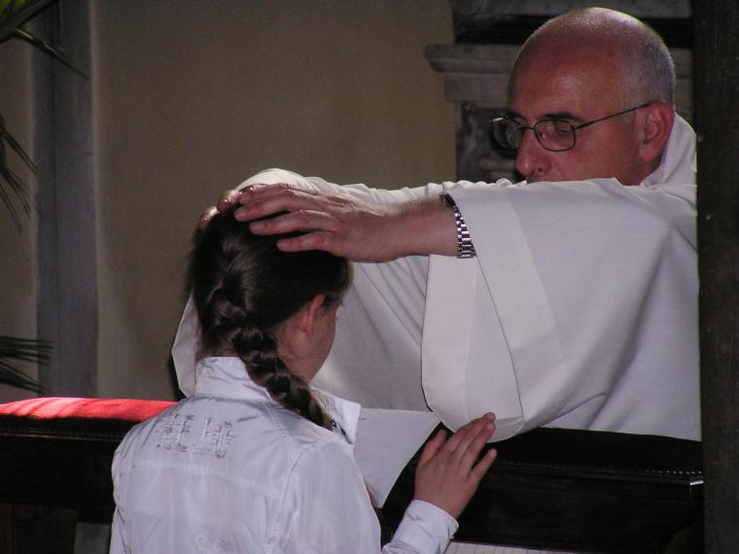

Slide 39
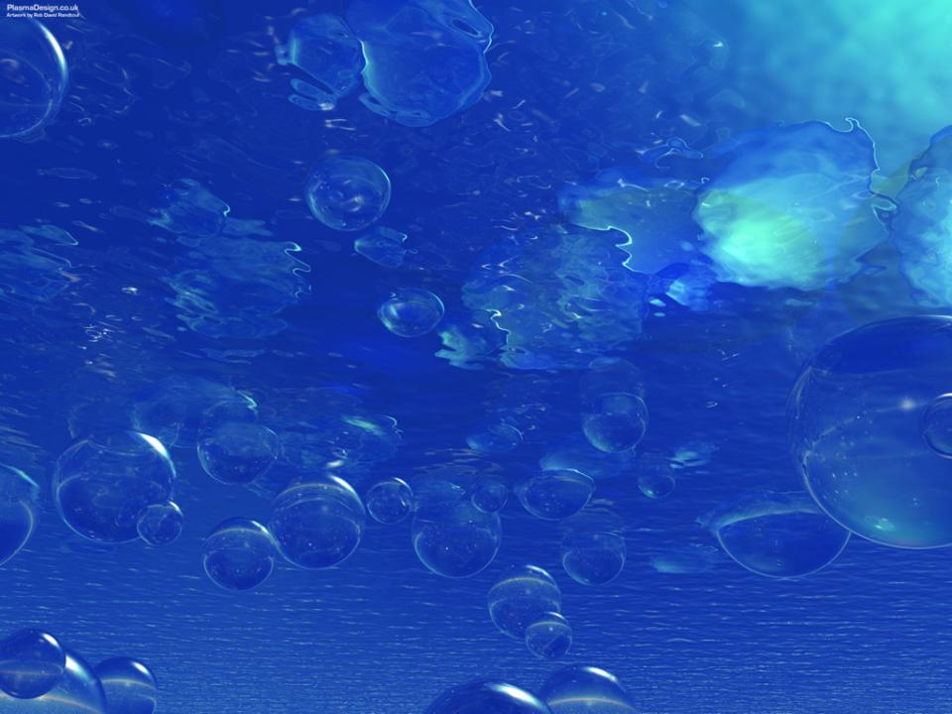
ACQUA SIAMO NOI

Slide 40
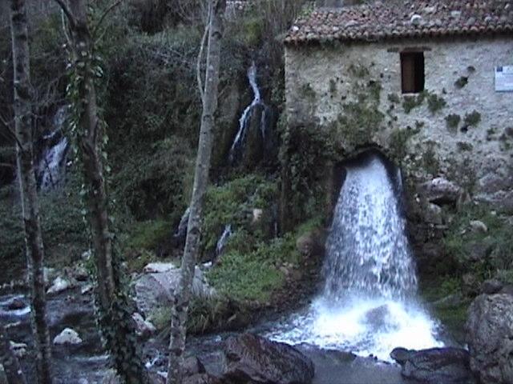
Acqua siamo noi,
dall'antica Sorgente
veniamo,

Slide 41
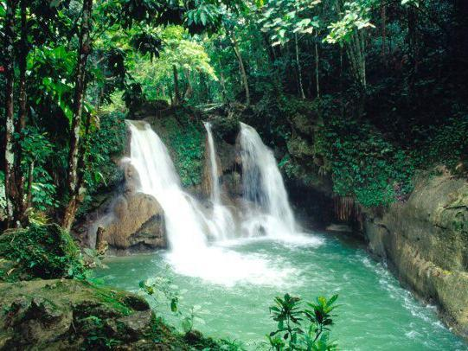
fiumi siamo noi
se i ruscelli
si mettono insieme,

Slide 42
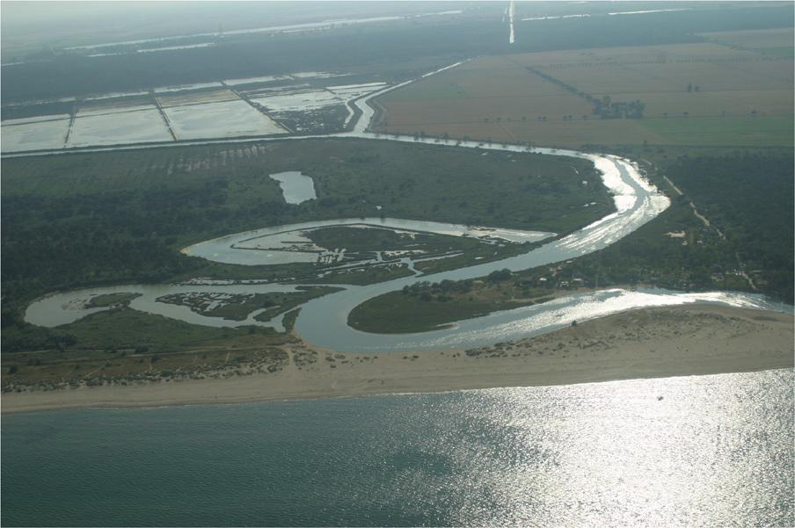
mari siamo noi
se i torrenti
si danno la mano,

Slide 43
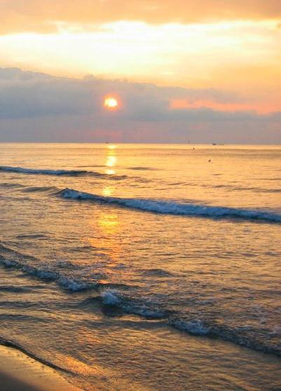
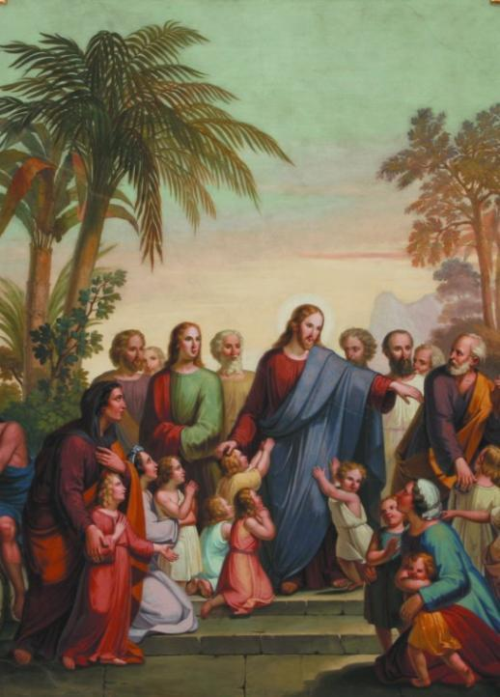
vita nuova c'è
se Gesù è in mezzo
a noi.

Slide 44
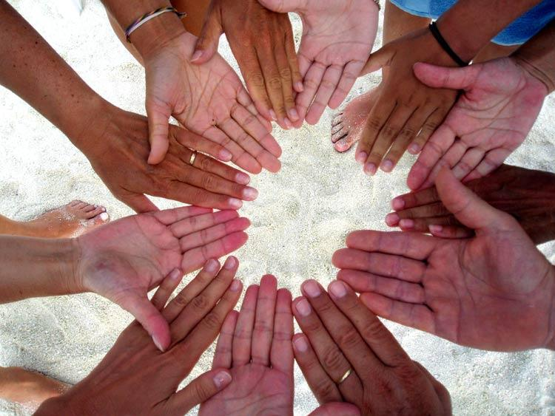
E allora diamoci la mano
e tutti insieme camminiamo
ed un oceano di pace nascerà.

Slide 45
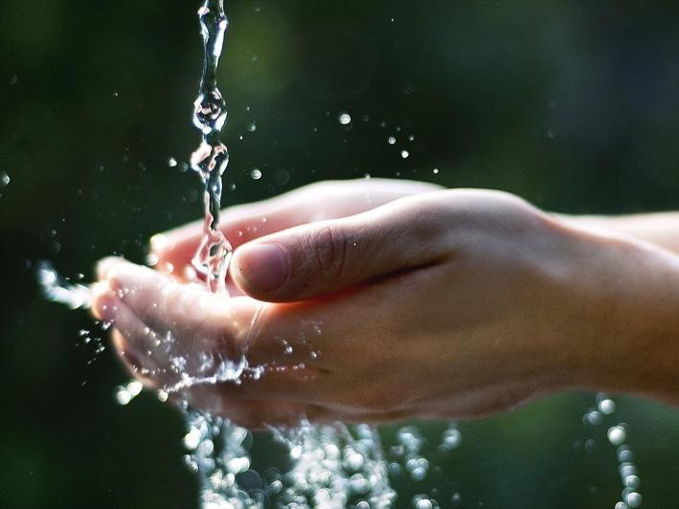
E l'egoismo cancelliamo
un cuore limpido sentiamo
è Dio che bagna
del suo amor l'umanità.

Slide 46
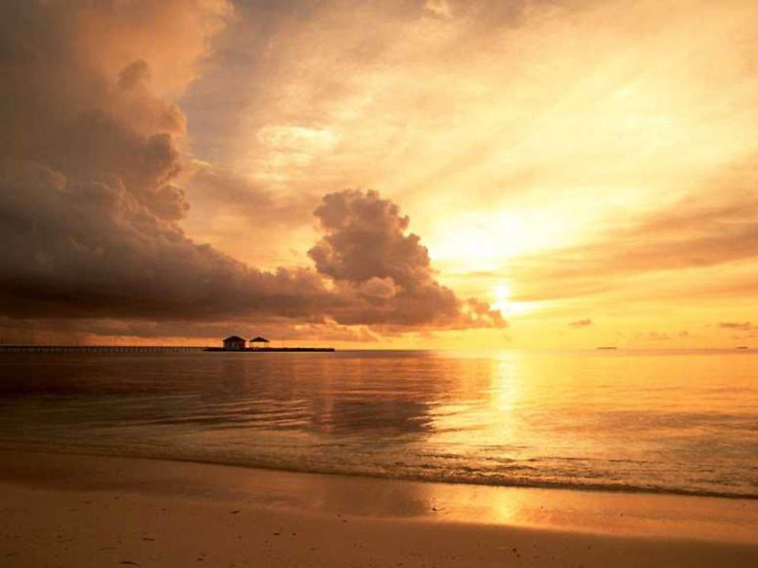
Su nel cielo c'è
Dio Padre che vive per l'uomo
crea tutti noi
e ci ama di amore infinito,

Slide 47
figli siamo noi e fratelli di Cristo Signore,
vita nuova c'è
quando Lui è in mezzo a noi.

Slide 48
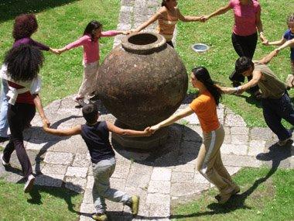
E allora diamoci la mano
e tutti insieme camminiamo
ed un oceano di pace nascerà.

Slide 49
E l'egoismo cancelliamo
e un cuore limpido sentiamo
è Dio che bagna
del suo amor l'umanità.

Slide 50
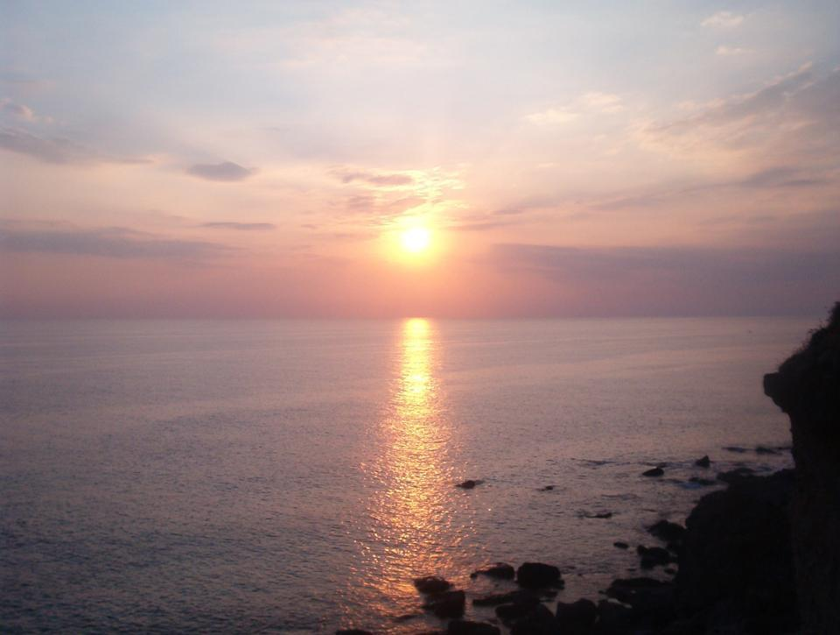
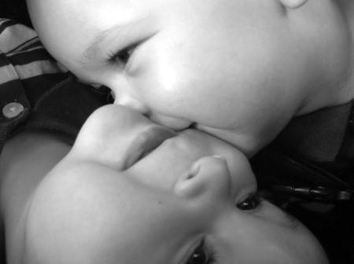
Nuova umanità
oggi nasce da chi crede in Lui,
nuovi siamo noi
se l'amore è la legge di vita,

Slide 51
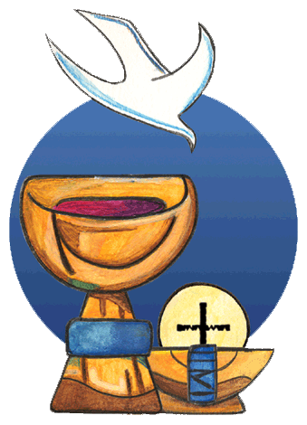
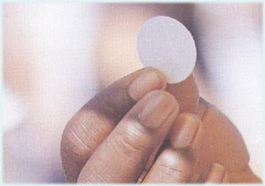
figli siamo noi
se non siamo divisi da niente,
vita eterna c'è
quando Lui è dentro di noi.

Slide 52
E allora diamoci la mano
e tutti insieme camminiamo
ed un oceano di pace nascerà.

Slide 53
E l'egoismo cancelliamo
e un cuore limpido sentiamo
è Dio che bagna
del suo amor l'umanità.

Slide 55
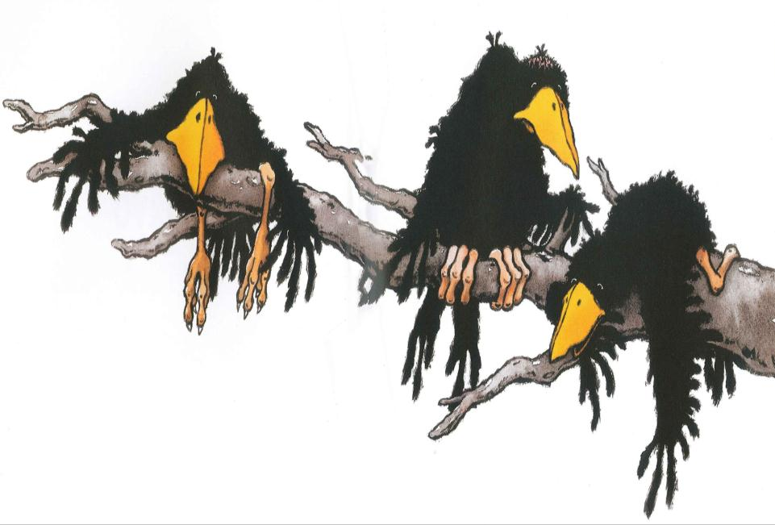

Slide 56
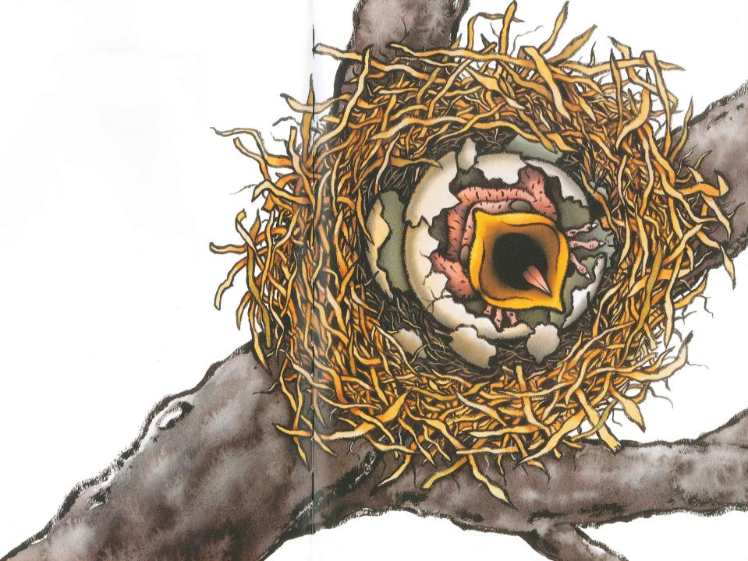

Slide 57
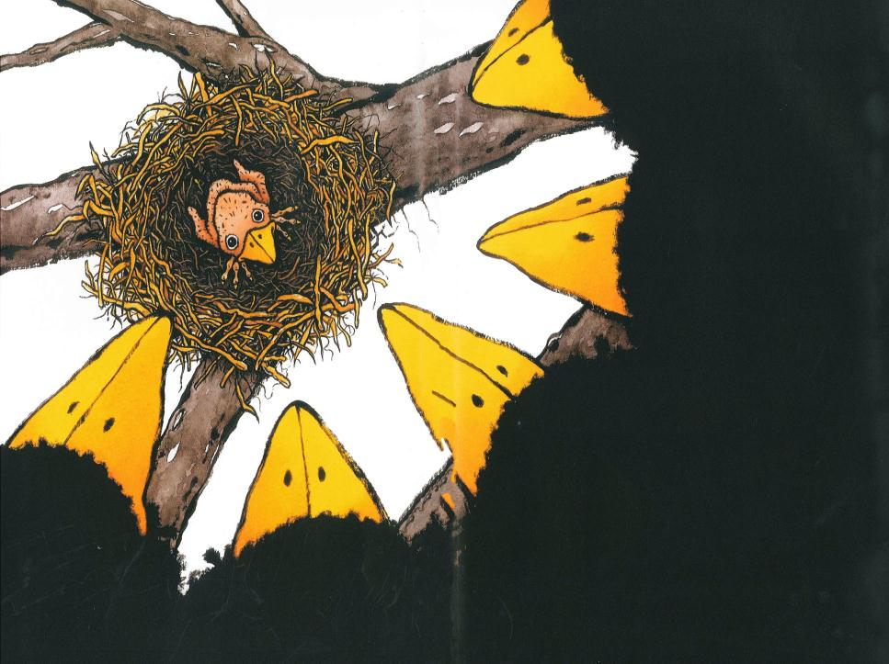

Slide 58
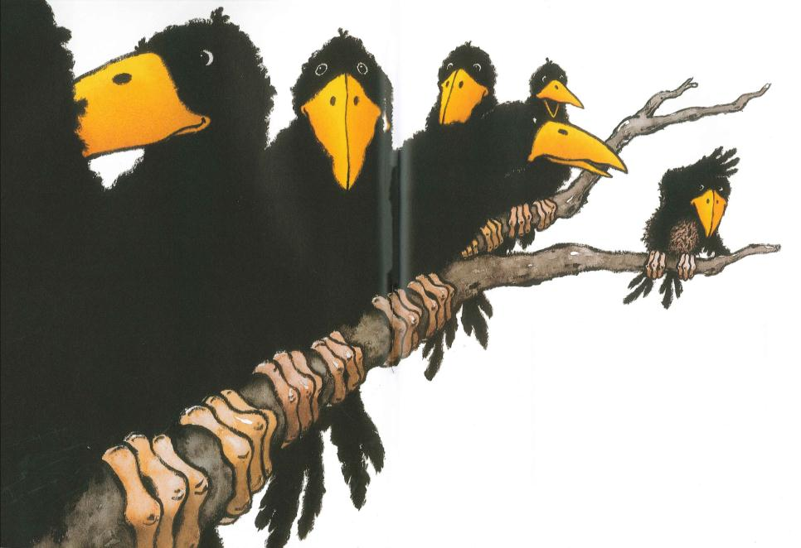

Slide 59
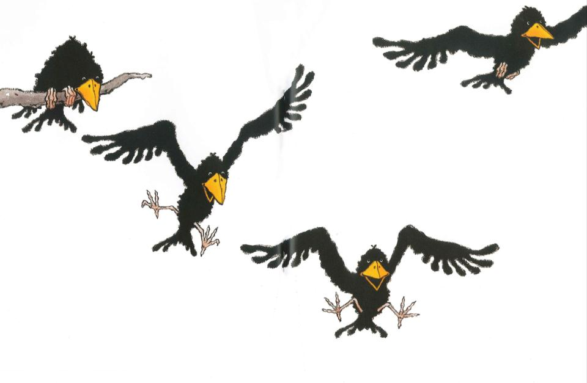

Slide 60
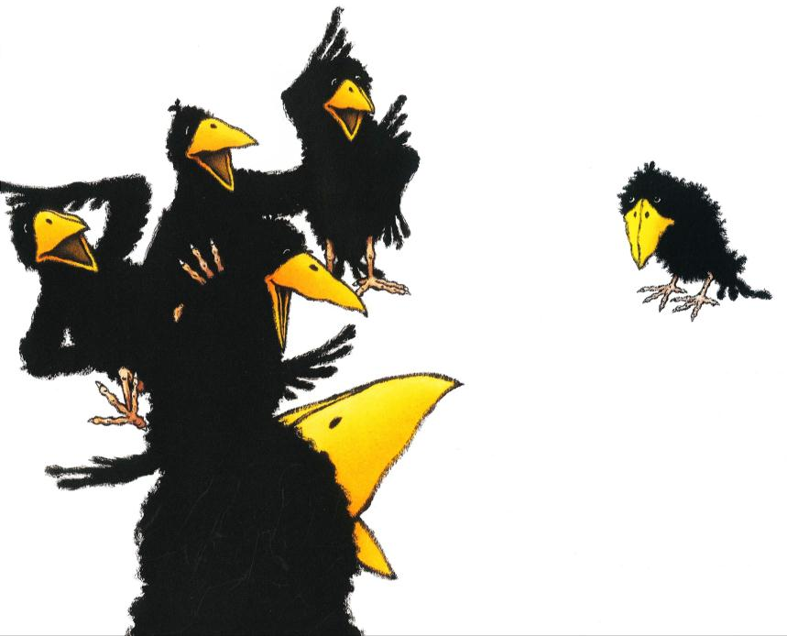

Slide 61
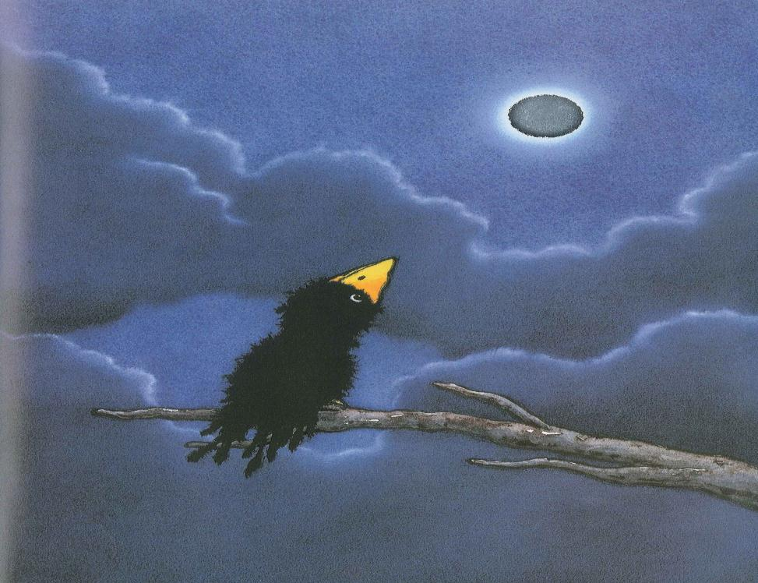

Slide 62
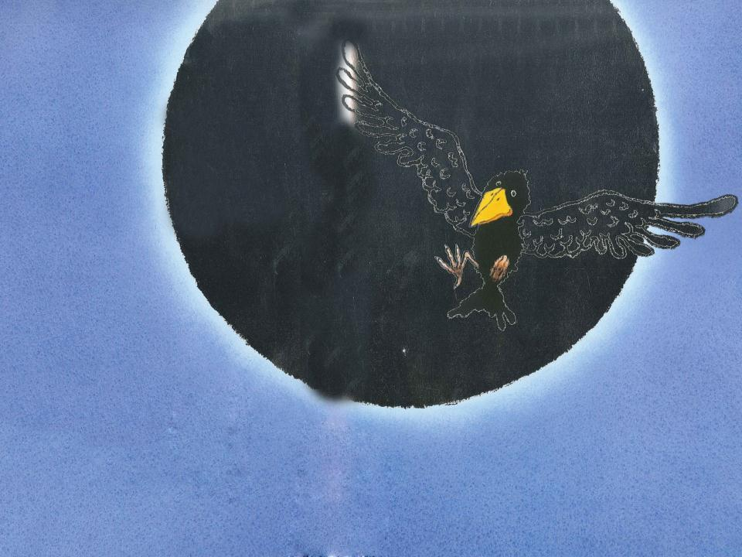

Slide 68
TE AL CENTRO DEL MIO CUORE

Slide 69
Ho bisogno d'incontrarti nel mio cuore, di trovare Te, di stare insieme a Te: unico riferimento del mio andare, unica ragione Tu, unico sostegno Tu. Al centro del mio cuore ci sei solo Tu.

Slide 70
Anche il cielo gira intorno e non ha pace, ma c'è un punto fermo, è quella stella là. La stella polare è fissa ed è la sola, la stella polare Tu, la stella sicura Tu. Al centro del mio cuore ci sei solo Tu.

Slide 71
Tutto ruota in torno a te in funzione di Te e poi non importa il "come", il "dove", e il "se".

Slide 72
Che tu splenda sempre
al centro del mio cuore;
il significato allora sarai tu.
Quello che farò
sarà soltanto amore;
unico sostegno tu,
la stella polare tu,
al centro del mio cuore
ci sei solo tu.

Slide 73
Tutto ruota in torno a te in funzione di Te e poi non importa il "come", il "dove", e il "se".

Slide 76
Padre

Slide 77
Padre nostro!

Slide 78
Padre nostro che sei nei cieli
Il più piccolo moscerino: essi appartengono a te Dio

Slide 79
Sia santificato il Tuo nome

Slide 80
Venga il Tuo Regno

Slide 81
Sia fatta la tua volontà, come in cielo così in terra

Slide 89
Ti ringraziamo

Slide 90
Veniamo da te, o Signore,
con il cuore pieno di gioia
ed insieme vogliamo ringraziarti.

Slide 91
Per i giorni che ci doni: ti ringraziamo.

Slide 92
Per i frutti della terra: ti ringraziamo.

Slide 93
Per il lavoro, le gioie della vita:
ti ringraziamo.

Slide 94
Veniamo da te, o Signore,
con il cuore pieno di gioia
ed insieme vogliamo ringraziarti.

Slide 95
Per le tue parole: ti ringraziamo.

Slide 96
Perché hai dato la tua vita:
ti ringraziamo.

Slide 97
E per la Chiesa che tutti ci unisce:
ti ringraziamo.

Slide 98
Veniamo da te, o Signore,
con il cuore pieno di gioia
ed insieme vogliamo ringraziarti.

Slide 117
CAMMINERO‘

Slide 118
Camminerò, camminerò sulla tua strada, Signor.

Slide 119
Dammi
la mano,
voglio restar
per sempre
insieme a te.

Slide 120
Quando
ero solo,
solo e stanco
del mondo,

Slide 121
quando
non c'era
l'amor,

Slide 122
tante persone vidi intorno a me:

Slide 123
sentivo cantare così:

Slide 124
Camminerò, camminerò sulla tua strada, Signor.

Slide 125
Dammi
la mano,
voglio restar
per sempre
insieme a te.

Slide 126
Io non capivo, ma rimasi a sentire

Slide 127
quando il Signor
mi parlò:
lui mi chiamava, chiamava
anche me

Slide 128
e la mia risposta
s'alzò:

Slide 129
Camminerò, camminerò sulla tua strada, Signor.

Slide 130
Dammi
la mano,
voglio restar
per sempre
insieme a te.

Slide 131
Or
non m'importa
se uno
ride di me,
lui certamente non sa

Slide 132
del
gran regalo
che ebbi quel dì

Slide 133
che dissi
al Signore così:

Slide 134
Camminerò, camminerò sulla tua strada, Signor.

Slide 135
Dammi
la mano,
voglio restar
per sempre
insieme a te.

Slide 136
A volte son triste, ma mi guardo intorno,

Slide 137
scopro il mondo e l'amor;

Slide 138
son questi
i doni
che lui
fa a me,

Slide 139
felice
ritorno
a cantar:

Slide 140
Camminerò, camminerò sulla tua strada, Signor.

Slide 141
Dammi
la mano,
voglio restar
per sempre
insieme a te.

Slide 143
ECCOMI MANDA ME

Slide 144
Se le ore di una vita vuota
ti regalano soltanto solitudine
e i tuoi giorni sono tutti uguali,

Slide 145
se
per mettere
la ali
hai bisogno di
qualcosa in più

Slide 146
Lui è lì che aspetta te,
tu cantando gli dirai:

Slide 147
Eccomi Signore, manda me!
piccolo seme,

Slide 148
ma se vuoi
grandi frutti io darò!

Slide 149
Eccoci, Signore, manda noi
piccoli semi,

Slide 150
ma se
vuoi grandi frutti noi daremo!

Slide 151
Tu
manda
noi!
Manda
noi
se
vuoi!

Slide 152
Se gli amici servono soltanto
a passare in allegria ore inutili

Slide 153
e i problemi
intanto
son più grandi

Slide 154
E tu cerchi di scappare....
ma dove corri, che farai?

Slide 155
Lui è lì che aspetta te,
tu cantando gli dirai:

Slide 156
Eccomi Signore, manda me!
piccolo seme,

Slide 157
ma se vuoi
grandi frutti io darò!

Slide 158
Eccoci, Signore, manda noi
piccoli semi,

Slide 159
ma se
vuoi grandi frutti noi daremo!

Slide 160
Tu
manda
noi!
Manda
noi
se
vuoi!

Slide 161
Fai silenzio
dentro alla tua vita:
scoprirai che l'amore
chiama sempre per nome.

Slide 162
Non aver paura di rischiare:
quello che tu perderai
lo riavrai in quantità

Slide 163
Lui è lì che aspetta te,
tu cantando gli dirai:

Slide 164
Eccomi Signore, manda me!
piccolo seme,

Slide 165
ma se vuoi
grandi frutti io darò!

Slide 166
Eccoci, Signore, manda noi
piccoli semi,

Slide 167
ma se
vuoi grandi frutti noi daremo!

Slide 168
Tu
manda
noi!
Manda
noi
se
vuoi!

Slide 170
Madre
della
Speranza

Slide 171
Madre
della speranza, veglia sul
nostro cammino, guida
i nostri passi verso il Figlio Tuo, Maria!

Slide 172
Regina
della pace, proteggi
il nostro mondo, prega per questa umanità, Maria,Madre della speranza.

Slide 173
Docile serva del Padre, piena di Spirito Santo, umile Vergine Madre del Figlio di Dio!

Slide 174
Tu sei la piena di grazia scelta fra tutte le donne, Madre di Misericordia,Porta del Cielo.

Slide 175
Madre della speranza, veglia sul nostro cammino, guida i nostri passi verso il Figlio Tuo, Maria!

Slide 176
Regina
della pace, proteggi
il nostro mondo, prega per questa umanità, Maria,Madre della speranza.

Slide 177
Noi che crediamo alla vita, noi che crediamo all'amore, sotto il Tuo sguardo mettiamo il nostro domani.

Slide 178
Quando la strada è più dura quando più buia è la notte, stella del giorno, risplendi sul nostro sentiero.

Slide 179
Madre della speranza, veglia sul nostro cammino, guida i nostri passi verso il Figlio Tuo, Maria!

Slide 180
Regina della pace, proteggi il nostro mondo, prega
per questa umanità, Maria,Madre della speranza.

Slide 182
Resta accanto a me

Slide 183
Ora vado sulla mia strada con l’amore tuo
che mi guida.
Oh Signore,
ovunque io vada,
resta accanto a me

Slide 184
Io ti prego, stammi vicino ogni passo del mio cammino

Slide 185
ogni notte,
ogni mattino resta accanto
a me.

Slide 186
Ora vado sulla mia strada con l’amore tuo
che mi guida.
Oh Signore,
ovunque io vada,
resta accanto a me

Slide 187
Io ti prego, stammi vicino ogni passo del mio cammino

Slide 188
ogni notte,
ogni mattino resta accanto
a me.

Slide 189
Ora vado sulla mia strada con l’amore tuo
che mi guida.
Oh Signore,
ovunque io vada,
resta accanto a me

Slide 190
Io ti prego, stammi vicino ogni passo del mio cammino

Slide 191
ogni notte,
ogni mattino resta accanto
a me.

Slide 193
IL DISEGNO

Slide 194
Nel mare
del silenzio
una voce si alzò

Slide 195
Da una notte senza confini
una luce brillò,
dove non c'era niente
quel giorno

Slide 196
Avevi scritto già
il mio nome lassù nel cielo. Avevi scritto già
la mia vita insieme a te. Avevi scritto già di me.

Slide 197
E quando la tua mente
fece splendere le stelle

Slide 198
e quando le tue mani modellarono la terra,
dove non c'era niente
quel giorno

Slide 199
Avevi scritto già
il mio nome lassù nel cielo. Avevi scritto già
la mia vita insieme a te. Avevi scritto già di me.

Slide 200
E quando hai calcolato
la profondità del cielo

Slide 201
e quando hai colorato
ogni fiore della terra, dove non c'era niente
quel giorno

Slide 202
Avevi scritto già
il mio nome lassù nel cielo. Avevi scritto già
la mia vita insieme a te. Avevi scritto già di me.

Slide 203
E quando hai disegnato
le nubi e le montagne

Slide 204
e quando hai disegnato
il cammino di ogni uomo, l'avevi fatto anche per me

Slide 205
Se ieri non sapevo
oggi ho incontrato te

Slide 206
e la mia libertà
è il tuo disegno
su di me

Slide 207
Non cercherò più niente
perché tu mi salverai

Slide 209
Testimoni dell’amore

Slide 210
Testimoni dell'amore, testimoni del Signore, siamo il popolo di Dio e annunciamo il regno suo.

Slide 211
Annunciamo la sua pace, la speranza della Croce che lo Spirito di Dio dona a questa umanità.

Slide 212
Il tuo Spirito, Signore, in ogni tempo ci fa segno del tuo amore per il mondo.
Tra la gente noi viviamo la tua missione nella fede che ci fa condivisione.

Slide 213
Testimoni dell'amore, testimoni del Signore, siamo il popolo di Dio e annunciamo il regno suo.

Slide 214
Annunciamo la sua pace, la speranza della Croce che lo Spirito di Dio dona a questa umanità.

Slide 215
La Parola della vita noi proclamiamo e la storia del tuo amore raccontiamo. Tra la gente noi viviamo una certezza: che tu offri ad ogni uomo giorni di grazia.

Slide 216
Testimoni dell'amore, testimoni del Signore, siamo il popolo di Dio e annunciamo il regno suo.

Slide 217
Annunciamo la sua pace, la speranza della Croce che lo Spirito di Dio dona a questa umanità.

Slide 218
Tu pastore sei con noi, guidi il cammino,
ci raduni come chiesa per il regno.
Tra la gente noi viviamo nuova speranza
e la gioia che ci dà la tua presenza

Slide 219
Testimoni dell'amore, testimoni del Signore, siamo il popolo di Dio e annunciamo il regno suo.

Slide 220
Annunciamo la sua pace, la speranza della Croce che lo Spirito di Dio dona a questa umanità.

Slide 222
Credo Cristo

Slide 223
Io credo che tu sei risorto,
Io credo nella tua potenza
Io credo che tu sei speranza
Credo che risorgerò con te

Slide 224
Io credo che tu sei risorto,
Io credo nella tua potenza
Io credo che tu sei speranza
Credo che risorgerò con te

Slide 226
SE MI ACCOGLI

Slide 227
Tra le mani non ho niente, spero che mi accoglierai: chiedo solo di restare accanto a te. Sono ricco solamente dell'amore che mi dai; è per quelli che non l'hanno avuto mai.

Slide 228
Se m'accogli, mio Signore, altro non ti chiederò: e per sempre la tua strada la
mia strada resterà, nella gioia e
nel dolore,
fino a quando
tu vorrai,
con la mano
nella tua camminerò.

Slide 229
Io ti prego con il cuore, so che tu mi ascolterai: tieni forte la mia fede più
che mai. Tieni accesa la mia luce fino
al giorno che tu sai: con i miei fratelli incontro a te verrò.

Slide 230
Se m'accogli, mio Signore, altro non ti chiederò: e per sempre la tua strada la
mia strada resterà, nella gioia e
nel dolore,
fino a quando
tu vorrai,
con la mano
nella tua camminerò.

Slide 232
NON
SO
PROPRIO
COME
FAR

Slide 233
Non so proprio come far
per ringraziare il mio Signor;
mi ha dato i cieli da guardar
e tanta gioia dentro il cuor.

Slide 234
Lui ci ha dato i cieli da guardar,

Slide 235
lui ci ha dato la bocca per cantar,

Slide 236
lui ci ha dato il mondo per amar,

Slide 237
e tanta gioia dentro il cuor e tanta gioia dentro il cuor.

Slide 239
RENDIMENTO DI GRAZIE
Terminate le confessioni individuali, vi ho invitati a depositare nel braciere i bigliettini sui quali avete scritto la parte personale della vostra confessione.

Slide 240
Con la fiamma del Cero Pasquale li brucerò, per ricordare che noi siamo ritornati nella casa del Padre grazie alla Passione, Morte e Risurrezione di Cristo Gesù.

Slide 241
E' risorto
Cristo

Slide 242
È un'alba nuova,
risorto è Gesù:
la gioia esplode tra noi;

Slide 243
la Chiesa canta:
alleluia,
Cristo Risorto
è novità.

Slide 244
Dona lo Spirito
a tutti noi,
la pace
ai discepoli suoi;

Slide 245
l'uomo rinasce a libertà,
grida l'annuncio di novità.

Slide 246
È RISORTO CRISTO, ALLELUIA!
UNO SPIRITO NUOVO EFFONDERÀ
E IL MONDO INTERO RINNOVERÀ.

Slide 247
È RISORTO CRISTO, ALLELUIA!
UNO SPIRITO NUOVO EFFONDERÀ
E IL MONDO INTERO RINNOVERÀ.

Slide 249
Il Signore sia con voi.
E con il tuo spirito.
Dal Vangelo secondo Luca.
Gloria a te, o Signore.

Slide 250
Il figlio maggiore, intanto, si trovava nei campi. Al suo ritorno, quando fu vicino a casa, sentì un suono di musiche e di danze. Chiamò uno dei servi e gli domandò che cosa era successo.

Slide 251
Il servo gli rispose:
È tornato tuo fratello, e tuo padre ha fatto ammazzare il vitello, quello che abbiamo ingrassato, perché ha potuto riavere suo figlio sano e salvo.

Slide 252
Allora il fratello maggiore si sentì offeso e non voleva neppure entrare in casa.

Slide 253
Suo padre uscì e cercò di convincerlo ad entrare.
Ma il figlio maggiore gli disse:

Slide 254
Da tanti anni io lavoro con te e non ho mai disubbidito a un tuo comando. Eppure tu non mi hai dato neppure un capretto per far festa con i miei amici. Adesso, invece, torna a casa questo tuo figlio che ha sprecato i tuoi beni e per lui tu fai ammazzare il vitello grasso.

Slide 255
Il padre gli disse:
Figlio mio, tu stai sempre con me e tutto ciò che è mio è anche tuo. Io non potevo non essere contento e non far festa, perché questo tuo fratello era per me come morto e ora è tornato in vita, era perduto e ora l’ho ritrovato.

Slide 256
Parola
del
Signore.
Lode a te, o Cristo.

Slide 257
Accolti dal Padre che ci ha perdonato, dobbiamo saperci perdonare ed accogliere a vicenda. Il gesto della pace che ora vi scambierete sia il simbolo del nostro impegno e della gioia che vogliamo donare.

Slide 258
La
pace
viene
dall'alto

Slide 259
entra
nel
cuore,

Slide 260
si
vede
sul
volto

Slide 261
Ora
ti
stringo
la mano

Slide 262
non sono più solo
non sei più lontano

Slide 263
Questa amicizia
attorno al Signore

Slide 264
è troppo grande
non può finire.

Slide 265
La
pace
viene
dall'alto

Slide 266
entra
nel
cuore,

Slide 267
si
vede
sul
volto

Slide 268
Ora
ti
stringo
la mano

Slide 269
non sono più solo
non sei più lontano

Slide 270
Ora che siamo ritornati ad essere amici di Dio, preghiamo di poter conservare la sua grazia, perché ci benedica tutti:
i nostri genitori, i parenti gli amici. Tenendoci per mano recitiamo la preghiera che ci ha insegnato Gesù:

Slide 271
Padre nostro, che sei nei cieli,
sia santificato il tuo nome,
venga il tuo regno,
sia fatta la tua volontà,
come in cielo così in terra.
Dacci oggi il nostro pane quotidiano,
e rimetti a noi i nostri debiti
come noi li rimettiamo
ai nostri debitori,
e non ci indurre in tentazione,
ma liberaci dal male.

Slide 272
O Signore, fa’ di me
lo strumento della tua pace.
Dov’è l’odio, che io porti l’amore.
Dov’è offesa, che io porti il perdono,
Dov’è discordia, che io porti l’unione.
Dov’è dubbio, che io porti la fede.
Dov’è errore, che io porti la verità.
Dov’è disperazione, che io porti la speranza.

Slide 273
Dov’è tristezza, che io porti la gioia.
Fa’, o Signore, che non cerchi tanto
di essere consolato, quanto di consolare;
di essere compreso, quanto di comprendere;
di essere amato, quanto di amare;
perché dando si riceve,
perdonando si è perdonati,
donando si vive nella gioia insieme.

Slide 274
Il Signore sia con voi.
E con il tuo spirito.
Vi benedica Dio onnipotente
Padre e Figlio e Spirito Santo.
Amen.
Nel nome del Signore: andate in pace.
Rendiamo grazie a Dio.

Slide 275
Adesso un rinfresco
Per concludere
questo giorno di festa!

Slide 276
Il Padre accoglie
E dona il suo Perdono
Gianmarco Arabelli
Stefania Barbagallo
Chiara Brizzi
Arianna Celli
Guya Centini
Gioele Checchi
Daniel Giuliano
Iacopo Lepore
Filippo Lucherini
Alice Nelli
Alyssa Nestola
Giulio Niccoli
Teresa Piccinini
Enza Pinto
Linda Quiriconi
Giulio Ruggieri
Samuele Sabino
Giovanni Sodini
Francesco Udorovitch

